Slide 1



Slide 2




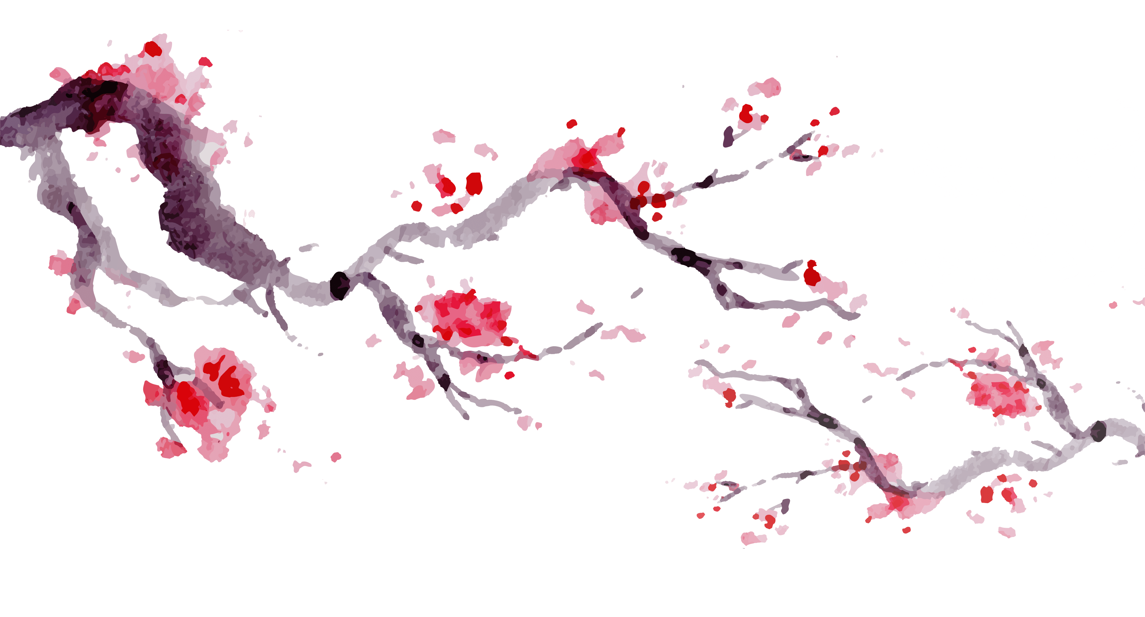



Măng Non kính chúc quý Thầy Cô giáo một năm mới An Khang – Thịnh Vượng!
Trò
chơi
Diệu Hiền
Lì xì nhé!!!
Notes:
Măng Non chúc Thầy Cô giáo một năm mới An Khang – Thịnh Vượng!

Slide 3



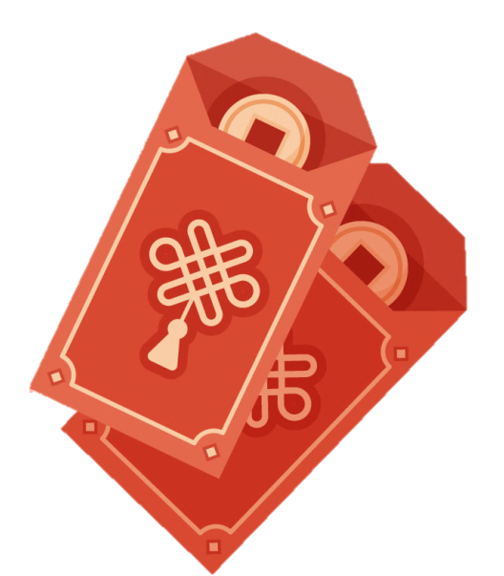

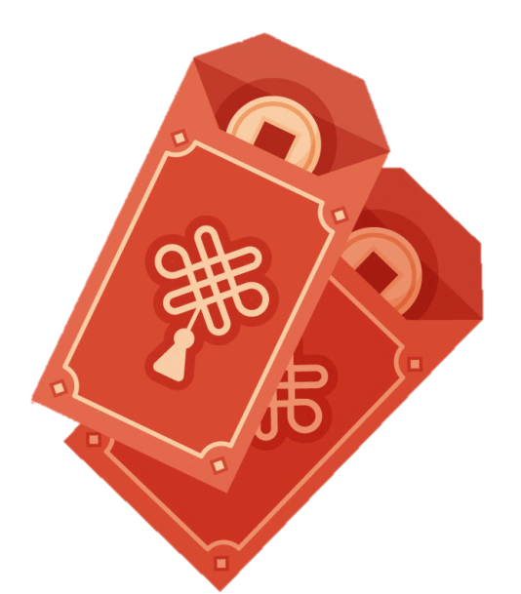



Ngày Tết, người Việt Nam có phong tục mừng tuổi cho trẻ em với mong ước các em vui vẻ, hạnh phúc và chăm ngoan học giỏi. Phong bao màu đỏ cũng tượng trưng cho sự may mắn, phúc lộc an khang. Mừng tuổi còn gọi là Lì Xì!
MỪNG TUỔI
4
2
1
3

Slide 4


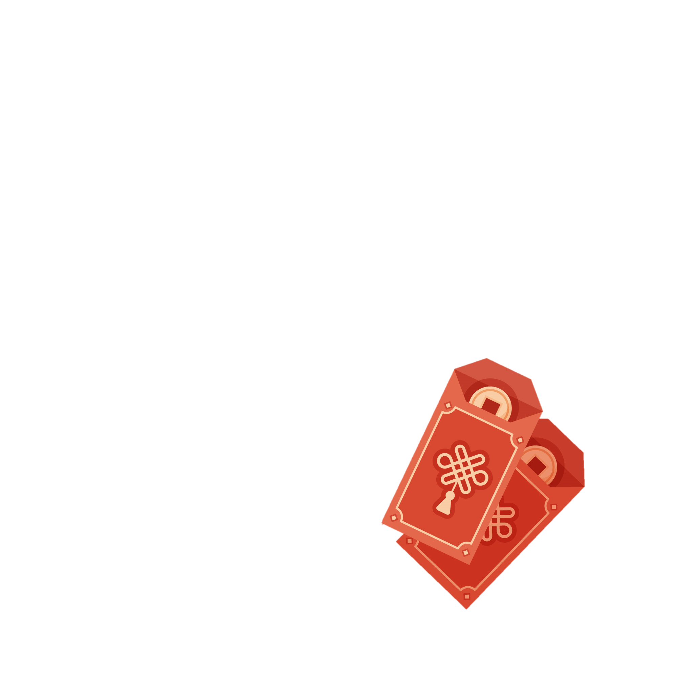
Hãy chọn 1 phong bao lì xì nào!!!
4
2
1
3
Notes:
Hướng dẫn: Thầy/Cô kích vào biểu tượng bao lì xì để đến câu hỏi.
Sau khi thực hiện xong gói câu hỏi của phong bao lì xì, bấm vào số để mất bì lì xì của câu vừa thực hiện xong và chọn một phong bao màu khác!

Slide 5



Trạng ngữ chỉ nơi chốn là:
A. Để làm rõ nơi chốn diễn ra sự việc nêu trong câu ta thêm trạng ngữ chỉ nơi chốn vào câu.
B. Trả lời cho câu hỏi ở đâu?
C. Cả 2 đáp án đều đúng
Notes:
Nhấn nút tiếp (next) để chạy đáp án và hoàn thành câu hỏi cho đến khi kết thúc và nhận quà. Nhấn vào biểu tượng phong bao góc phải màn hình để quay lại màn hình chính và tiếp tục chọn phong bao lì xì tiếp theo.

Slide 6
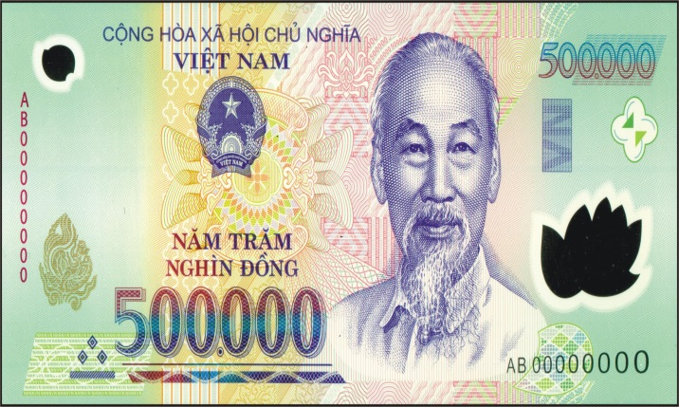

Tìm trạng ngữ trong câu sau?
Dưới sân trường, hoa phượng nở đỏ rực.
A. hoa phượng
B. nở
C. đỏ rực
D. Dưới sân trường
Notes:
Nhấn nút tiếp (next) để chạy đáp án và hoàn thành câu hỏi cho đến khi kết thúc và nhận quà. Nhấn vào biểu tượng phong bao góc phải màn hình để quay lại màn hình chính để tiếp tục chọn phong bao tiếp theo.

Slide 7


Trong các câu sau câu nào có trạng ngữ chỉ nơi chốn ?
A. Các bạn đang tập thể dục rất đều.
B. Trên sân trường, các bạn đang tập thể dục.
C. Cả lớp đang tập thể dục.
Notes:
Nhấn nút tiếp (next) để chạy đáp án và hoàn thành câu hỏi cho đến khi kết thúc và nhận quà. Nhấn vào biểu tượng phong bao góc phải màn hình để quay lại màn hình chính để tiếp tục chọn phong bao tiếp theo.

Slide 8

Trạng ngữ thường đứng ở vị trí nào trong câu?
A. Giữa câu
B. Sau chủ ngữ
Chúc gia đình em luôn mạnh khỏe và hạnh phúc!
C. Đầu câu
Notes:
Nhấn nút tiếp (next) để chạy đáp án và hoàn thành câu hỏi cho đến khi kết thúc và nhận quà. Nhấn vào biểu tượng phong bao góc phải màn hình để quay lại màn hình chính để tiếp tục chọn phong bao tiếp theo.

Slide 9
Măng Non kính chúc Thầy Cô giáo một năm mới Vạn sự như ý!
Lì xì nè!!!
Diệu Hiền
Notes:
Măng Non chúc Thầy Cô giáo một năm mới An Khang – Thịnh Vượng!

Slide 10






Slide 11


YÊU CẦU CẦN ĐẠT
Biết được thế nào là trạng ngữ chỉ nguyên nhân, trạng ngữ chỉ mục đích.
Phân biệt và sử dụng đúng trạng ngữ chỉ nguyên nhân và trạng ngữ chỉ mục đích qua tìm hiểu các câu văn, tình huống trong bài.

Slide 12




1. Tìm trạng ngữ của mỗi câu dưới đây và cho biết chúng bổ sung thông tin gì cho câu.
a. Nhờ chuyến đi cùng bố, cậu bé hiểu được lí do bố cậu yêu quý và kính trọng thầy giáo cũ của mình.
b. Vì đã cống hiến đời mình cho Tổ quốc, các liệt sĩ được nhân dân đời đời ghi ơn.
c. Để ghi nhớ công ơn của các thương binh, liệt sĩ, trường em đã tổ chức hoạt động đền ơn, đáp nghĩa.

Slide 13


THẢO LUẬN NHÓM 6

Slide 14






Trình bày
Nhận xét

Slide 15

CHỮA BÀI
a. Nhờ chuyến đi cùng bố, cậu bé hiểu được lí do bố cậu yêu
quý và kính trọng thầy giáo cũ của mình.
TN
bổ sung thông tin về nguyên nhân của sự việc “lí do bố cậu yêu quý và kính trọng thầy giáo cũ của mình”.

Slide 16
b. Vì đã cống hiến đời mình cho Tổ quốc, các liệt sĩ được nhân dân đời đời ghi ơn.
TN
bổ sung thông tin về nguyên nhân của sự việc “các liệt sĩ được nhân dân đời đời ghi ơn”.
c. Để ghi nhớ công ơn của các thương binh, liệt sĩ, trường em đã tổ chức hoạt động đền ơn, đáp nghĩa.
bổ sung thông tin về mục đích của hoạt động ‘trường em đã tổ chức hoạt động đền ơn đáp nghĩa”
TN

Slide 17
2. Đặt câu hỏi cho mỗi trạng ngữ vừa tìm được ở bài tập 1.
Mẫu: Nhờ đâu cậu bé hiểu được lí do bố cậu yêu quý và kính trọng thầy giáo cũ của mình?

Slide 18
Trình bày
Nhận xét

Slide 19



CHỮA BÀI
b. Vì sao các liệt sĩ được nhân dân đời đời ghi ơn?
c. Trường em đã tổ chức hoạt động đền ơn, đáp nghĩa để làm gì?

Slide 20


Trạng ngữ chỉ nguyên nhân bổ sung thông tin về nguyên nhân của sự việc nêu trong câu; trả lời câu hỏi Vì sao?, Nhờ ai?,...
Trạng ngữ chỉ mục đích bổ sung thông tin về mục đích của hoạt động nêu trong câu; trả lời câu hỏi Để làm gì?, Nhằm mục đích gì?,...

Slide 21
3. Tìm trạng ngữ của mỗi câu dưới đây và xếp vào nhóm thích hợp.
a. Nhờ nguồn nước trong lành, cánh đồng trở nên xanh mướt.
b. Để viết được bài văn hay, chúng ta cần đọc nhiều sách, truyện.
c. Nhằm giúp học sinh có trải nghiệm thực tế, nhà trường đã tổ chức nhiều hoạt động dã ngoại.
d. Vì có vẻ đẹp hùng vĩ và thơ mộng, Tây Bắc đã trở thành điểm đến của khách du lịch trong và ngoài nước.
Trạng ngữ chỉ nguyên nhân
Trạng ngữ chỉ mục đích

Slide 22
THẢO LUẬN NHÓM 6

Slide 23
Trình bày
Nhận xét

Slide 24

CHỮA BÀI
a. Nhờ nguồn nước trong lành, cánh đồng trở nên xanh mướt.
Trạng ngữ chỉ nguyên nhân
b. Để viết được bài văn hay, chúng ta cần đọc nhiều sách, truyện.
Trạng ngữ chỉ mục đích

Slide 25
c. Nhằm giúp học sinh có trải nghiệm thực tế, nhà trường đã tổ chức nhiều hoạt động dã ngoại.
Trạng ngữ chỉ mục đích
d. Vì có vẻ đẹp hùng vĩ và thơ mộng, Tây Bắc đã trở thành điểm đến của khách du lịch trong và ngoài nước.
Trạng ngữ chỉ nguyên nhân

Slide 26

4. Chọn vì, để hoặc nhờ thay cho ô vuông trong mỗi câu sau:
a. mở rộng kiến thức, chúng ta cần đọc nhiều sách.
b. bác lao công, trường lớp lúc nào cũng sạch sẽ.
c. mưa bão, nhiều cây cối bị gãy, đổ.

Slide 27


Cá nhân viết câu trả lời vào Vở bài tập

Slide 28

4. Chọn vì, để hoặc nhờ thay cho ô vuông trong mỗi câu sau:
a. Để mở rộng kiến thức, chúng ta cần đọc nhiều sách.
b. Nhờ bác lao công, trường lớp lúc nào cũng sạch sẽ.
c. Vì mưa bão, nhiều cây cối bị gãy, đổ.

Slide 29
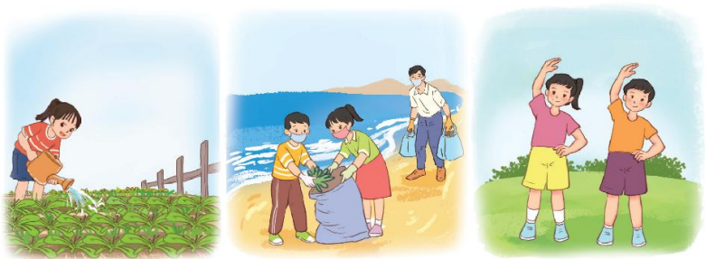
5. Quan sát tranh, đặt một câu có trạng ngữ chỉ nguyên nhân, một câu có trạng ngữ chỉ mục đích của hoạt động.

Slide 30
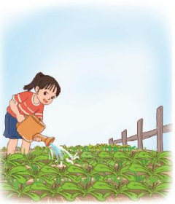
Để rau xanh tốt, Mai rất chăm tưới nước và bắt sâu.

Slide 31
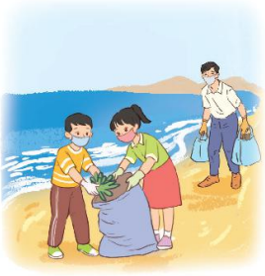
Nhằm giữ cho bãi biển sạch đẹp, mọi người đã thu nhặt hết rác bẩn rơi vãi.

Slide 32
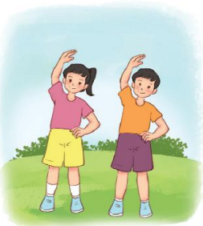
Để khỏe mạnh, chúng ta phải chăm tập thể dục.

Slide 33

Hương Thảo – Zalo 0972115126

Slide 34
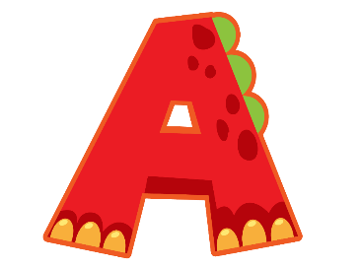




Trạng ngữ trong câu Để mài cho răng mòn đi, chuột gặm các đồ vật cứng là trạng ngữ chỉ:
Nguyên nhân
Mục đích
Thời gian
Nơi chốn

Slide 35
Trạng ngữ thường được ngăn cách với bộ phận chính của câu bởi:
Dấu phảy
Dấu hai chấm
Dấu chấm
Dấu hỏi

Slide 36









